Slide 1
Занятие по ФЕМП в младшей группе
Скворцы прилетели
Воспитатель: Устимова И.С.

Slide 2
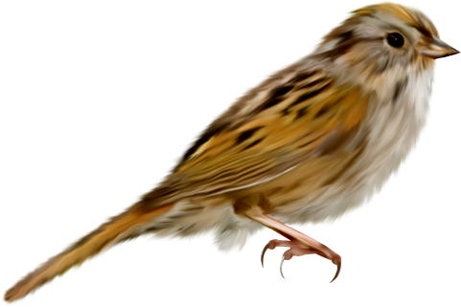

Slide 4
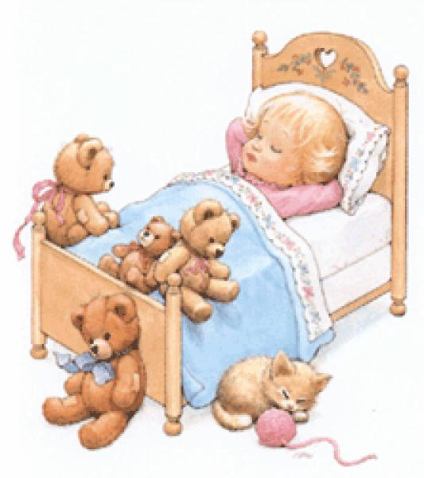

Slide 9
